Slide 1
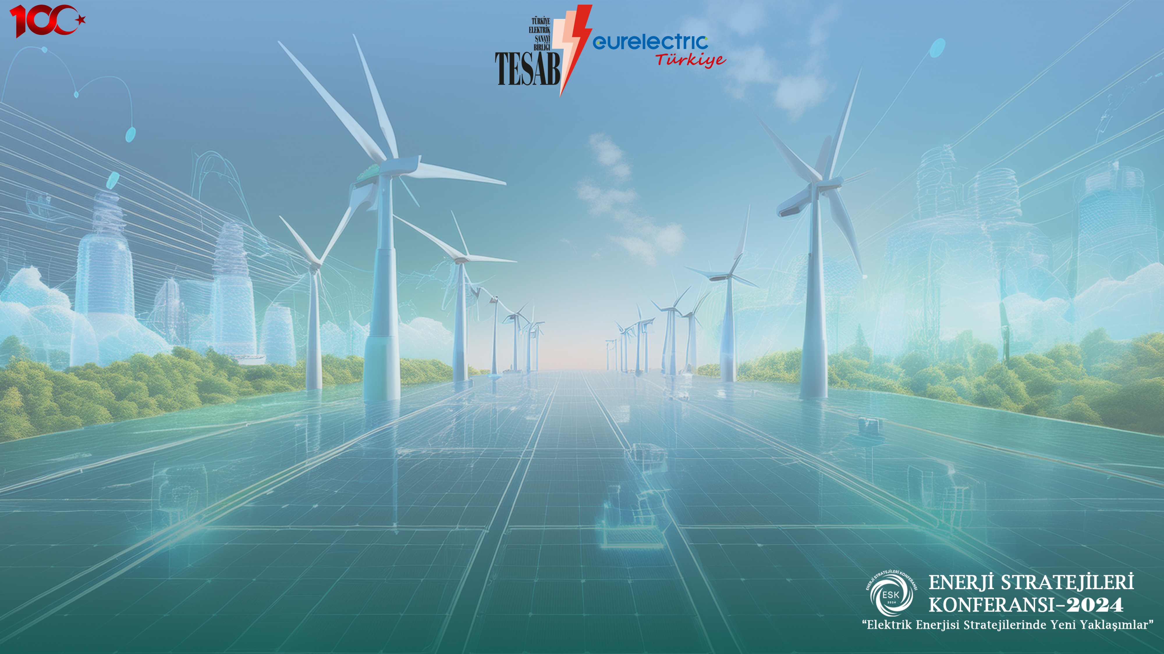


Türkiye Kalkınma Planlarında Elektrik Enerjisi
Sektörel Yaklaşım ve Gerçekleşmelere Bakış
Mehmet BULUT, İbrahim ÖZ
Bildiri ID Numarası: 0117
*** Bildirideki görüş ve değerlendirmeler yazarlarına ait olup kurum görüşü niteliğinde değildir.

Slide 2

İçindekiler
KP Öncesi Türkiye Elektrik Enerjisi Yolculuğu
Kalkınma Planları ve Enerji
Enerji Bazlı Kalkınma Planları Dönemi
KALKINMA PLANLARI 1960-1980 DÖNEMİ
Birinci Beş Yıllık Kalkınma Planı (1963-1967)
İkinci Beş Yıllık Kalkınma Planı (1968-1972)
Üçüncü Beş Yıllık Kalkınma Planı (1973-1977)
5. KALKINMA PLANLARI 1980 – 2000 DÖNEMİ
Dördüncü Beş Yıllık Kalkınma Planı (1979-1983)
Beşinci Beş Yıllık Kalkınma Planı (1985-1989)
Altıncı Beş Yıllık Kalkınma Planı (1990-1994)
Yedinci Beş Yıllık Kalkınma Planı (1996-2000)
6. KALKINMA PLANLARI 2000 – 2018 DÖNEMİ
Sekizinci Beş Yıllık Kalkınma Planı (2001-2005)
Dokuzuncu Beş Yıllık Kalkınma Planı (2007-2013)
Onuncu Beş Yıllık Kalkınma Planı (2014-2018)
7. KALKINMA PLANLARI 2019 – 2028 DÖNEMİ
On İkinci Kalkınma Planı (2024-2028)
On Birinci Beş Yıllık Kalkınma Planı (2019-2023)
8. Sonuç ve Değerlendirme

Slide 3
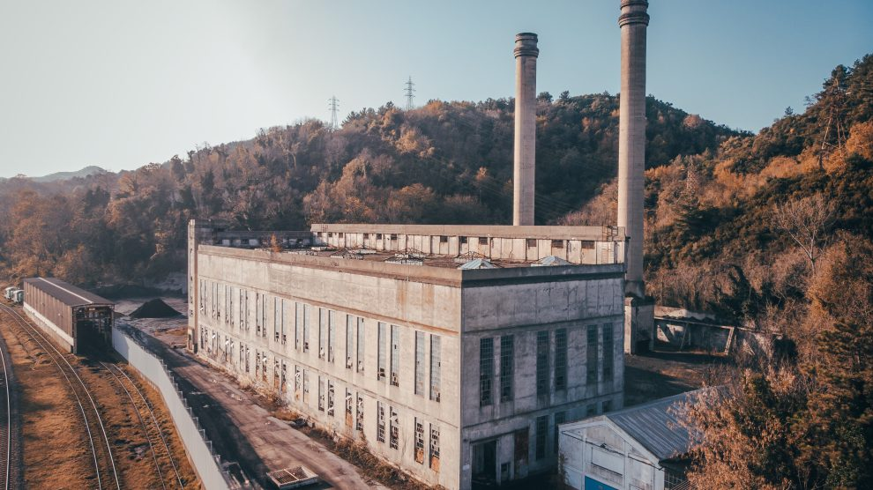
KP Öncesi Türkiye Elektrik Enerjisi Yolculuğu
Türkiye'de ilk elektrik üretimi, 12 Aralık 1888'de İstanbul Haliç Tersanesi'nde kurulan fabrikada
Türkiye'nin ilk enerji santrali 1902’de Tarsus'ta 2 kW'lık su türbini şeklinde hidroelektrik santral
Büyük ölçekli ilk enerji santrali, 14 Şubat 1914'te kurulan 15 MW gücünde İstanbul Silahtarağa termik santralı.
1948’de Çatalağzı Termik Santrali-A (64,5 MW) işletmeye alınmış ve 1956 yılında, 3 grup daha ilave edilerek toplam 129 MW'a yükselmiştir.
İstanbul elektrik ihtiyacı için 1952 yılında 154 kV iletim hattıyla elektrik İstanbul'a taşınmıştır.
1950'li yıllarda Türkiye'nin kurulu gücü 407,8 MW'a, yıllık elektrik üretimi ise 500 milyon kWh'a ulaşmıştır. 1962’de kurulu güç 901 MW.

Slide 4
Kalkınma Planları ve Enerji
Türkiye'de kalkınma süreci 1960'lı yıllardan itibaren DPT'nin hazırladığı beş yıllık planlar doğrultusunda şekillenmiştir.
1. Beş Yıllık Kalkınma Planı (1963-1967) ile 15 yıllık bir perspektif planı devreye konulmuştur.
Kalkınma Planı, Batı Avrupa ülkelerinde uygulamaya konan “yol gösterici plan” anlayışını benimsemiştir.
Enerji konusu, Türkiye’nin kalkınma hedefleri doğrultusunda ele alınmış ve enerji sektörüne yönelik temel adımlar atılmıştır.
Yerli enerji üretimi ve verimliliği, her plan döneminde öncelikli konular arasında yer almıştır.
Planların, Enerji ihtiyacının karşılanmasında öncelikli kaynak açısından bir sınıflama yapılabileceği değerlendirilmiş ve kalkınma planları 4 ana dönem altında incelenmiştir.

Slide 5
Türkiye'nin Enerji Yolculuğu: Dönemler ve Dönüşümler
Birinci Beş Yıllık Kalkınma Planı ile "yol gösterici plan" modeli benimseniyor.
Dönem | Kalkınma Planları | Enerji Kaynağı | Önemli Gelişmeler
1960-1980 | 1., 2., 3. Beş Yıllık Kalkınma Planları | Hidrolik | HES yatırımları, yerli enerji üretimi
1980-2000 | 4., 5., 6., 7. Beş Yıllık Kalkınma Planları | Kömür | Yerli ve ithal kömür kullanımı
2001-2018 | 8., 9., 10. Beş Yıllık Kalkınma Planı | Doğalgaz + İthal Kömür | Doğalgaz altyapısı, ithal kömür santralleri
2019-2028 | 11., 12. Beş Yıllık Kalkınma Planları | Yenilenebilir Enerji + Nükleer | Güneş, rüzgar enerjisi yatırımları, nükleer santral

Slide 6
KALKINMA PLANLARI 1960-1980 DÖNEMİ
Hidrolik Enerjinin Altın Çağı
Türkiye, kalkınma yolunda hidroelektrik enerji öncelikli
Yerli enerji üretimi ve verimliliği ön planda tutuluyor.
Üç dönemi kapsayan 1960-1980 arası dönemde kurulu kapasitesi 2,6 kat artış göstermiştir.
Nükleer Santral kurulması araştırılıyor.
Türkiye Elektrik Kurumu kuruldu.
Keban Hidroelektrik Santralı
Elbistan Termik Santrali

Slide 7
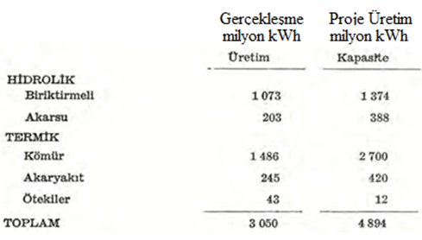
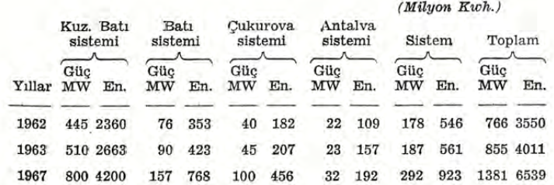
Birinci Beş Yıllık Kalkınma Planı (1963-1967)
İlk kalkınma planında, ülke hidrolik enerji potansiyeli yılda 53 milyar kWh olarak hesaplanmıştır. Türkiye’de 2019 yılında 89 Milyar kWh ile rekor kılmıştır
Birinci Beş Yıllık Kalkınma Planında, Fırat Nehri üzerinde 980 MW gücünde Keban Hidroelektrik Santralı da dâhil olmak üzere 1900 MW’lık hidrolik ve termik santral inşası ülke hedefine konulmuştur.
Plan hedefleri, hidroelektrik ve termik santralların inşası yoluyla 1381 MW kurulu güce ulaşmayı öngörmüştür.
Bu plan döneminde, elektrik kurulu gücü 1963 yılında 766 MW iken 1967 yılında %20 artarak 920 MW'a ulaşmıştır.
Plan döneminde, elektrik enerjisi üretiminde yerli kömür ve linyit kullanımının artırılması hedeflenmiştir.
Elektrik üretiminin kaynaklarına dağılımı (1.BYKP)
Elektrik enerji talep tahminleri (1.BYKP)
Planda, Elektrik işleri bir elden yöneltilmesi gerektiği, bunu sağlamak üzere Türkiye Elektrik Kurumu’nun hemen kurularak, bütün tesisler bu Kuruma bağlanacağı belirtilmiştir.

Slide 8
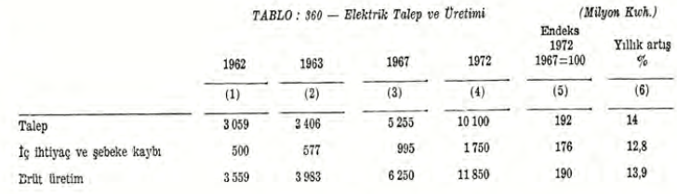
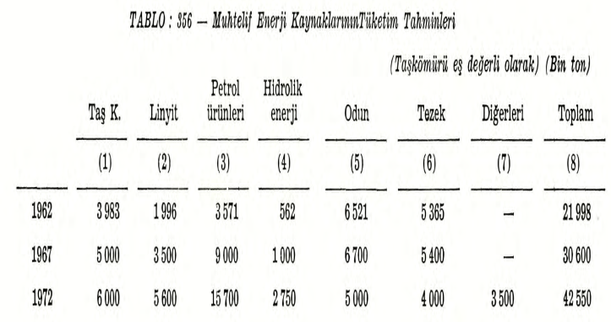
İkinci Beş Yıllık Kalkınma Planı (1968-1972)
Plan dönemi elektrik enerji talep hedefleri ve tahminleri
İkinci Beş Yıllık Kalkınma Planı döneminde nükleer enerji kaynaklarının araştırılmaya başlanmıştır.
Planda elektrik üretimine özel bir önem verilmiş, yerli ve yenilenebilir enerji kaynaklarından üretimin artırılması çabası ön plana çıkmıştır.
Planda, 1966 yılında ele alınan projelerin tamamlanmasıyla elektrikli köy sayısı 693 olacağı, kurulacak baraj hidro elektrik santralleri, fabrikalar ve enerji hatlarının metal konstrüksiyon kısımları yurt içinde üretileceği belirtilmiştir.
Planda, ortaya çıkacak elektrik talebinin, öncelikle hidroelektrik santrallardan karşılanacağı belirtilmiştir.
Bu plan döneminde, elektrik kurulu gücü 1968 yılında 920 MW iken 1972 yılında %50 artarak 1380 MW'a ulaşmıştır. Plan hedefleri, 2293 MW kurulu güce ulaşmayı öngörmüştür.
Bu dönemde, Seyhan Barajı ve Hidroelektrik Santrali, Elbistan Termik Santrali gibi önemli projeler tamamlanmıştır.
Planda, elektrik sektöründe organizasyon bozukluğu ve koordinasyon noksanlığının önemli bir problem olarak devam ettiği, Türk Elektrik Kurumu’nun kurulmasının kanun aşamasında olduğu belirtilmiştir.
Plan dönemi muhtelif enerji talep hedefleri ve tahminleri

Slide 9
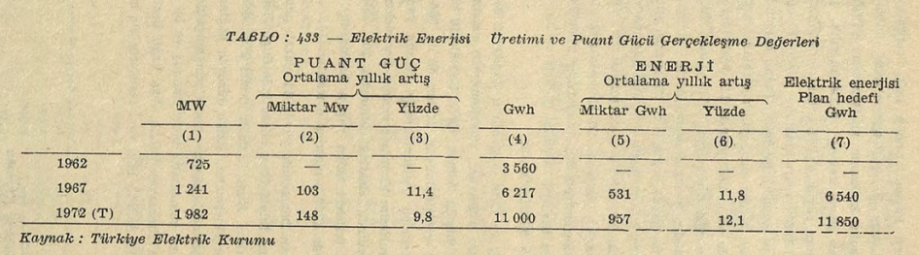
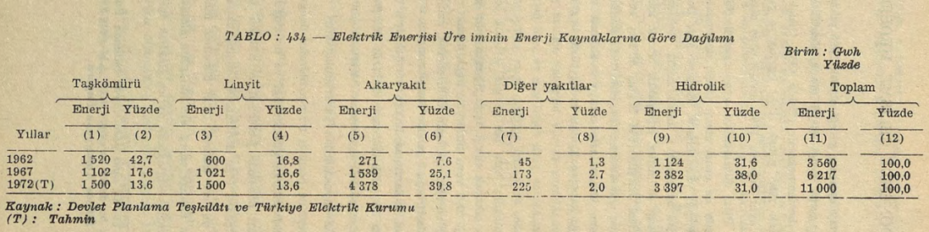
Üçüncü Beş Yıllık Kalkınma Planı (1973-1977)
Plan dönemi öncesi gerçekleşmeler (3.BYKP)
Bu plan döneminde, elektrik kurulu gücü 1973 yılında 1380 MW iken 1977 yılında %65 artarak 2293 MW'a ulaşmıştır.
Plan hedefleri, 4756 MW kurulu güce ulaşmayı öngörmüştür.
Bu dönemde, Tunçbilek Termik Santrali, Hasan Uğurlu Hidrolik Santrali gibi önemli projeler tamamlanmıştır.
Dicle Nehri'nin hidroelektrik potansiyelinden faydalanma çalışmaları başlatılmıştır.
Linyit üretiminin artırılması ve enerji talebine bağlı olarak kömür kaynaklarının değerlendirilmesi hedeflenmiştir.
Plan dönemi öncesi gerçekleşmeler (3.BYKP)

Slide 10
3. BYKP Planından…
Elektrik enerjisi alt sektöründe İkinci Plan döneminde yapımına başlanan,
Hopa 2. Seyitömer 2. Gökçekaya 1, 2, 3, Çıldır ve Kadıncık 2 ünitelerinin 1973 yılında;
Keban 1, 2, 3, 4, ünitelerinin 1974 yılında;
Seyitömer 3, Keban 5, 6, ünitelerinin 1976 yılmda;
Tunçbilek 2, Elbistan - Afşin 1, ve Hasan Uğurlu 1, 2, ünitelerinin 1977 yılında servise girmesi
gerekmektedir.
Dördüncü ve Beşinci Plan dönemlerinin ihtiyaçları için;
Elbistan - Afşin 2, 3, 4, Soma 2,
Aslantaş, Oymapınar, Karakaya, Altınkaya ve Karababa ünite ve santralları gibi büyük projeler yanında, beş adet küçük hidroelektrik santralın yapımına Üçüncü Plan döneminde başlanacaktır.
Dicle Nehri hidrolik potansiyelinden istifade imkânları araştırılacaktır

Slide 11
KALKINMA PLANLARI 1980 – 2000 DÖNEMİ
Türkiye'de elektrik kurulu gücünde önemli bir artış olmuştur. Bu dönemde, santrallarda kurulu güç 4,3 kat artarak 1980'deki 4.556 MW'dan 2000 yılında 27.500 MW'a ulaşmıştır.
Köy elektrifikasyonunda lokal enerji kaynaklarından özellikle küçük hidro elektrik santrallarından yararlanma biçimine önem verilecek ve bu santralların komple yerli imalatına teşvik ve öncelik tanınacaktır.
Uygun yörelerde güneş enerjisinden yararlanma olanakları üzerinde durulacağı belirtilmiştir.
Nükleer enerji santralleri yapımı ve nükleer enerji girdisinin kendi doğal kaynaklarımızdan sağlanmasını amaçlayan çalışmalar hızlandırılacaktır.
Plan döneminde etütleri bitirilen yeni hidrolik santralların yapımına başlanacak ve saptanacak «Ana planı» çerçevesinde ikinci nükleer santralın etütleri ile yer seçimi sonuçlandırılacaktır.

Slide 12
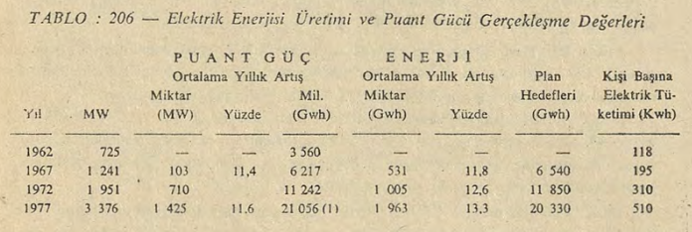
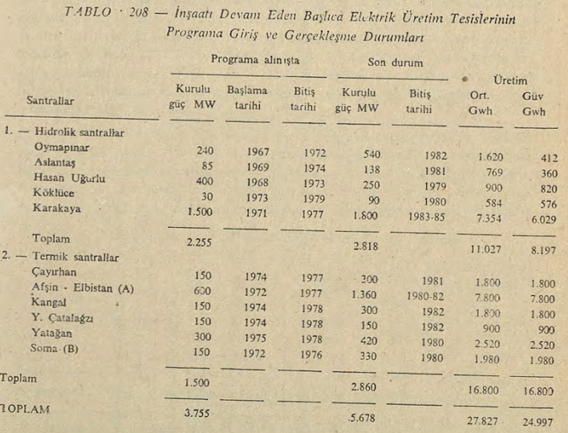
Dördüncü Beş Yıllık Kalkınma Planı (1979-1983)
Bu planda, enerji arzındaki açığı gidermek için yerli enerji kaynaklarına dayalı üretim birimlerinin kurulmasına öncelik verilmesi hedeflenmiştir. Bu doğrultuda, linyit kömürü kullanımına önem verilmiş ve termik santrallar kurulmuştur. Plan döneminde kurulu güç %20'den fazla artarak 9.657 MW'a ulaşmıştır.
Taşkömürü çalışmalarını yürütmek üzere sadece bu konu ile görevlendirilen Türkiye Taş Kömürü Kurumu (TTK) kurulmuştur.
Planda, nükleer enerji santralleri yapımı ve nükleer enerji girdisinin kendi doğal kaynaklarımızdan sağlanmasını amaçlayan çalışmalar hızlandırılacağı vurgulanmıştır.
1977 yılı sonunda Türkiye elektrik üretim tesislerinin kurulu gücü 4 556 MW'a ulaşmış, bunun 4 466 MW'nı enterkonnekte sisteme bağlı santrallar oluşturmuştur. Kurulu gücün 3 587 MW'lık bölümü (yaklaşık yüzde 80'i) Türkiye Elektrik Kurumu (TEK) tarafından, 325,8 MW'ı da imtiyazlı şirketlerce işletilmiştir.
IV. Plan dönemi sonunda, 1978 yılında 22750 GWh elektrik enerjisi üretiminin 1983 yılı sonunda ortalama yıllık yüzde 14,4 lık artışla 44 600 GWh değerine ulaşması hedefi konulmuştur.

Slide 13
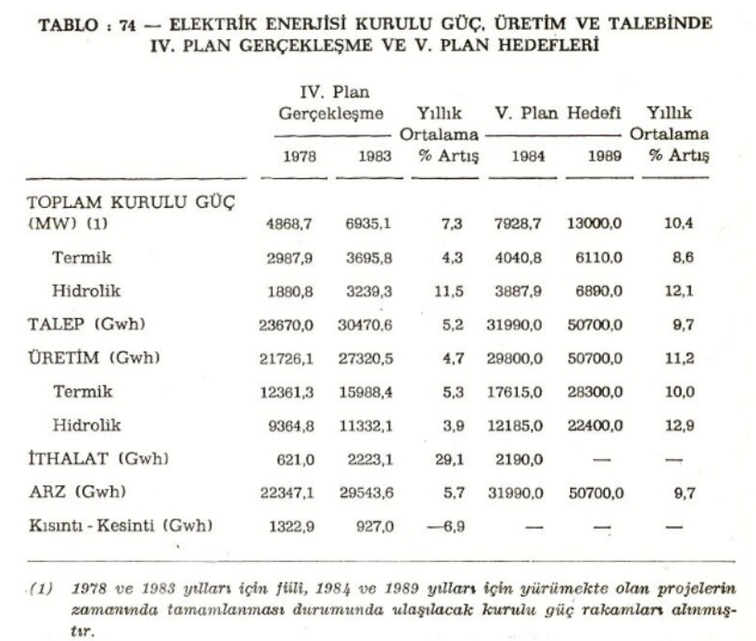
Beşinci Beş Yıllık Kalkınma Planı (1985-1989)
Bu planda, enerji darboğazının hafifletilmesi ve elektrik üretiminin artırılması amaçlanmıştır. Bu amaçla, hidroelektrik santrallar ve termik santrallar kurulmuştur.
Atatürk Barajı ve Karakaya Barajı gibi önemli hidroelektrik projelerinin inşasına başlanmıştır.
Plan döneminde kurulu güç %38 artarak 13.500 MW'a ulaşmıştır.
Ülkede enerji kaynakları rezervi içinde önemli bir paya sahip olan linyitlerin, enerji açığının kapatılmasında öncelikle değerlendirilmekte ve büyük bir bölümünün santrallarda kullanılması planlanmaktadır.
Jeotermal enerji kaynaklarının geliştirilmesine öncelik verilecektir.
Sanayide enerji tasarrufuna dönük yatırımlar teşvik edilecektir.
V. Plan döneminin enerji sektörünün iki büyük projesi Atatürk Barajı ve Nükleer santral olduğu vurgulanmıştır.

Slide 14
Altıncı Beş Yıllık Kalkınma Planı (1990-1994)
Plan döneminde, başta hidrolik enerji olmak üzere, jeotermal ve güneş enerjisi gibi yenilenebilir enerji kaynaklarından daha büyük oranlarda yararlanılabilmesi için gerekli tedbirler alınacağı,
çeşitlendirilen enerji kaynakları arasında linyit kömürünün payı göz önünde tutularak linyit aramalarına devam edileceği vurgulanmıştır.
Elektrik sektöründe kamu ve özel kesim firmalarının bir arada faaliyet gösterebileceği yeni bir yapılaşmaya gidilmiş ve plan döneminde, 1993 yılında TEK, TEAŞ ve TEDAŞ olmak üzere ikiye bölünmüştür.
Plan döneminde Atatürk Hidroelektrik Santralı ile ithal kömüre dayalı bir termik işletmeye alınması hedeflenmiştir.
Bu planda, yenilenebilir enerji kaynaklarının kullanımının yaygınlaştırılması ve nükleer enerjiye geçiş için çalışmalar başlatılması hedeflenmiştir.
Bu dönemde, jeotermal santrallar kurulmuş ve nükleer enerji ile ilgili etütler gerçekleştirilmiştir. Plan döneminde kurulu güç %35 artarak 22.650 MW'a ulaşmıştır.
Planda uzun dönem elektrik talebi için tahminler yapılmış ve plan dönemi başlangıcından itibaren 20 yıllık dönemde, ortalama %5 ile 7,5 arasında değişen alternatif büyüme hedefleri esas alınarak yapılan elektrik talep çalışması yapılmıştır.
Ülke elektrik talebinin
1995 yılında 80 ile 105 milyar kWh, 2000 yılında 110 ile 165 milyar kWh ve 2010 yılında 200 ile 400 milyar kWh arasında değişen değerlere yükseleceği öngörülmüştür.

Slide 15
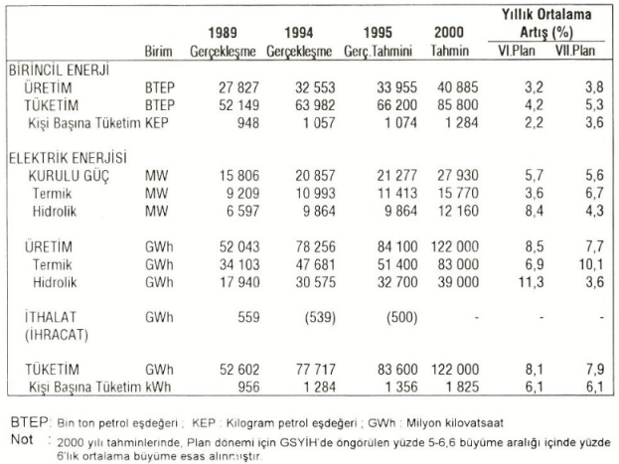
Yedinci Beş Yıllık Kalkınma Planı (1996-2000)
1994 sonu itibariyle elektrik santrallarının kurulu gücü 20.857 MW iken Plan döneminde kurulu güç %23 artarak 27.500 MW'a ulaşmıştır.
1994 yılı itibariyle 78 milyar kWh'e yaklaşan talep yüksek bir yedekle ve kesintisiz olarak karşılanabilmiştir.
Elektrik talebinin Plan döneminde yılda ortalama yüzde 8 dolayında bir artışla dönem sonunda 122 milyar kWh'e ulaşması beklenmektedir.
Bu talebi yüzde 13'lük bir yedekle karşılamak üzere, Plan döneminde 6.650 MW ilave yapılarak 2000 yılında santralların kurulu gücünün 27.930 MW'a, üretim kapasitesinin ise 138 milyar kWh'e yükseleceği tahmin edilmektedir.
Alternatif büyüme senaryolarına dayalı uzun dönemli elektrik talep çalışmaları, talebin 2000 yılında 120-130 milyar kWh ve 2010 yılında 240-270 milyar kWh arası değerlere ulaşacağını göstermektedir.
Bu gelişmelerle 2000 yılında kişi başına toplam enerji tüketimi 1.285 kilogram petrol eşdeğerine, kişi başına elektrik tüketimi ise 1.825 kWh'e ulaşacaktır

Slide 16
KALKINMA PLANLARI 2000 – 2018 DÖNEMİ
Doğalgaz, enerji sektöründe yeni bir aktör olarak karşımıza çıkıyor.
Sekizinci Beş Yıllık Kalkınma Planı ile doğalgaz kullanımı yaygınlaşıyor.
İthal kömür de enerji üretiminde önemli bir yer tutuyor.
Türkiye'de 1980-2000 yılları arası kalkınma planları, elektrik kurulu gücünde önemli bir artışa sahne olmuştur.
Bu dönemde, santrallarda kurulu güç 4,3 kat artarak 1980'deki 4.556 MW'dan 2000 yılında 27.500 MW'a ulaşmıştır.
Bu artış, nüfusun ve ekonominin büyümesi, enerji talebinin artması ve yeni santralların devreye girmesi gibi faktörlerden kaynaklanmıştır.

Slide 17
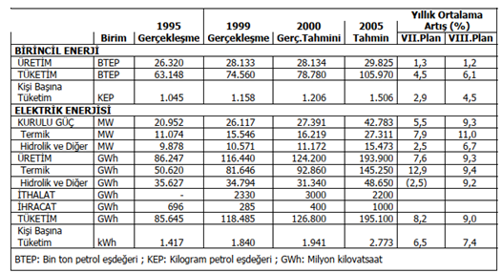
Uzun Vadeli Strateji ve
Sekizinci Beş Yıllık Kalkınma Planı (2001-2005)
Plan Öncesi Gerçekleşme:
2000 yılında Türkiye'nin kurulu gücü 27.391 MW, üretim kapasitesi 146,4 milyar kWh, fiili üretimi 124,2 milyar kWh ve net ithalatı 2 milyar kWh idi. Kişi başına elektrik arzı ise 1.940 kWh idi.
Plan Hedefleri:
  Birincil enerji tüketiminde yıllık ortalama %4,5 artış ve 2005 sonunda 78,8 milyon ton petrol eşdeğeri tüketim.
  Elektrik enerjisi tüketiminde yıllık ortalama %8,2 artış ve 2005 sonunda 126,8 milyar kWh tüketim.
  Kişi başına birincil enerji tüketiminin 1.506 kep'e, elektrik arzının ise 2.773 kWh'e yükselmesi.
  Kurulu güce 15.392 MW ilave ve 2005 sonunda 42.783 MW'a ulaşılması.
  Nükleer enerjinin elektrik üretim kaynakları arasına dahil edilmesi.
Sonuçlar:
  Elektrik enerjisi tüketimi plandaki öngörünün üzerinde gerçekleşerek yıllık ortalama %4,6 artışla 2005 sonunda 160,8 milyar kWh'e ulaştı.
  Kurulu güce 7.992 MW ilave yapılarak 2005 sonunda 35.383 MW'a ulaşıldı.
8.BYKP

Slide 18

Dokuzuncu Beş Yıllık Kalkınma Planı (2007-2013)
Plan Öncesi Gerçekleşme:
2006 yılında Türkiye'nin kurulu gücü 35.383 MW, üretim kapasitesi 214,6 milyar kWh, fiili üretimi 182,4 milyar kWh ve net ithalatı 2,2 milyar kWh idi. Kişi başına birincil enerji tüketimi 1.433 kep, elektrik arzı ise 2.514 kWh idi.
Plan Hedefleri:
  Birincil enerji talebinde yıllık ortalama %6,2 artış ve 2013 sonunda 147.400 milyon tep tüketim.
  Elektrik enerjisi talebinde yıllık ortalama %8,1 artış ve 2013 sonunda 295.500 GWh tüketim.
  Kurulu güce 17.400 MW ilave ve 2013 sonunda 52.783 MW'a ulaşılması.
  Nükleer santralin ilk ünitesinin inşası.
Sonuçlar:
  Birincil enerji talebi yıllık ortalama %5,7 artışla 2013 sonunda 135.100 milyon tep'e ulaştı.
  Elektrik enerjisi talebi yıllık ortalama %6,7 artışla 2013 sonunda 248.800 GWh'e ulaştı.

Slide 19
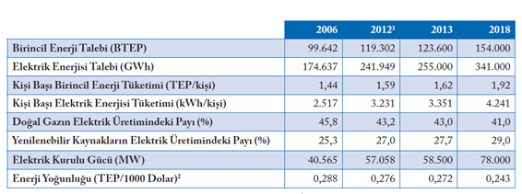
10. Beş Yıllık Kalkınma Planı (2014-2018)
Program Hedeﬂeri olarak,
• 2011 yılı sonunda birincil enerji üretimin de yüzde 28 olan yurtiçi ve yurtdışı petrol ve doğal gaz çıkarımları dâhil yerli kaynak payının, 2018 sonunda yüzde 35’e yükseltilmesi
• 2012 yılında yaklaşık 39 milyar kWh olarak gerçekleşen linyit kaynaklı elektrik enerjisi üretiminin 2018 yılında 60 milyar kWh’e çıkarılması
• Plan döneminde 10.000 MW’lık ilave hidrolik kapasitenin devreye alınması, öngörülmüştür.
2013 yılında yüzde 28,9 olan yenilenebilir enerjinin toplam elektrik üretimindeki payı 2018 yılında yüzde 32,5’e çıkmış,
Aynı dönemde yerli kömürden üretilen elektriğin payı yüzde 12,6’dan yüzde 14,9’a yükselmiştir.
2017 yılında yenilenebilir enerji kaynaklarının verimli ve etkin kullanılması ile üretim tesislerinde kullanılan ekipmanın yurt içinde üretilmesi amacıyla toplam 2.000 MW kapasiteli rüzgâr ve güneş Yenilenebilir Enerji Kaynak Alanları (YEKA) ihaleleri tamamlanmıştır.
2018 yılında Akkuyu Nükleer Santralinin temeli atılmış, ayrıca yeni nükleer santrallerin kurulmasına yönelik çalışmalar yürütülmüştür.
Onuncu KP’nda Enerji Öngörüleri

Slide 20
KALKINMA PLANLARI 2019 – 2028 DÖNEMİ
Son dönem kalkınma planları döneminde, Türkiye’de yenilenebilir enerji kaynaklarının değerlendirilmesi açısından bir sıçrama yaşanmıştır.
Kısa dönem içersinde rüzgar ve güneş enerji santrallarının kurulu kapasitesi 10.000 MW mertebesinin üstüne çıkmıştır.
Planlarda Enerjiye Verilen Önem:
İlk plânlarda enerjinin güvenilir ve ucuz sağlanması ön plandaydı.
Sonraki plânlarda yerli kaynaklara yönelme, enerji verimliliğini artırma ve yenilenebilir enerjiye yatırım yapma gibi konulara ağırlık verilmiştir.
Nükleer enerji de son plânda önemli bir yer tutmaktadır.
2024-2028 Kalkınma Planı, Türkiye'nin enerji sektöründe yeni bir dönemi başlatıyor.
Net sıfır emisyon hedefi doğrultusunda yenilenebilir enerjiye yatırımlar artacak, nükleer enerji devreye alınacak ve enerji verimliliği çalışmaları yoğunlaşacaktır.
Bu plan, Türkiye'nin enerjide daha bağımsız, sürdürülebilir ve çevre dostu bir geleceğe adım atmasını sağlayacaktır.

Slide 21
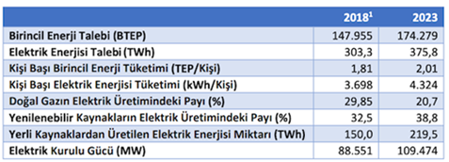
On Birinci Beş Yıllık Kalkınma Planı (2019-2023)
Hedefler:
  Yerli kaynak kullanımını artırmak ve enerji arz güvenliğini sağlamak.
  Yenilenebilir enerji kaynaklarının elektrik üretimindeki payını %38'e çıkarmak.
  Elektrik şebekelerini güçlendirmek ve esnek hale getirmek.
  Akkuyu Nükleer Güç Santrali'nin (NGS) inşasını tamamlamak ve yeni nükleer santraller için çalışmalar yapmak.
  Yenilenebilir enerji kaynaklarının elektrik üretimindeki payı 2022'de %42,4'e çıkarak hedefin üzerine çıktı.
  Akkuyu NGS'nin ilk ünitesi 2023'te tamamlanması öngörülmüştür.
Planda dönem sonunda elektrik kurulu kapasitesinin 109,47 GW öngörülmüş ve dönem sonunda hedeflenen sonuçlara yakınlaştığı görülmektedir.
On birinci Kalkınma Planı dönemi sonunda, Enerji Sektörü Hedeflerinde elektrik kurulu gücünde 106,740 MW düzeyi ile hedefe yaklaşılırken, elektrik enerjisi talebinin beklenen altında kaldığı ve kişi başı elektrik üretiminin istenen düzeyde artmadığı görülmektedir.
Ancak yenilenebilir enerji kaynakların elektrik üretimindeki payında %38,8 hedeflenirken 2022’de yüzde 42,4 ile konulan hedefin üstüne çıkmıştır.
11.BYKP

Slide 22
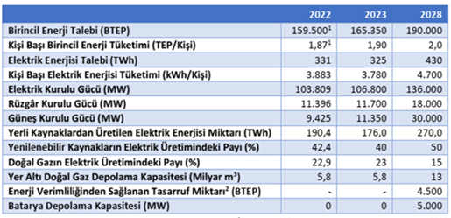
On İkinci Kalkınma Planı (2024-2028)
Hedefler:
  2053 yılına kadar net sıfır emisyon hedefine ulaşmak için çalışmalar yapmak.
  Yenilenebilir enerji kaynaklarının elektrik üretimindeki payını %50'ye çıkarmak.
  Rüzgar ve güneş enerjisi kurulu gücünü 50.000 MW'a ulaştırmak.
  Akkuyu NGS'ye ek yeni nükleer santraller ve yerli küçük modüler reaktörler (SMR) kurmak.
  Nükleer atıkların güvenli bir şekilde bertarafı için tesis kurmak.
  Yerli batarya depolama kapasitesi geliştirmek.
  Yeşil hidrojen üretimine yatırım yapmak.
  Enerji sektöründe yerli teknoloji kullanımını ve ihracat potansiyelini artırmak.
Değerlendirme:
  Plan, 2053 net sıfır emisyon hedefine ulaşmaya yönelik kapsamlı bir çerçeve sunuyor.
  Yenilenebilir enerji, nükleer enerji, enerji verimliliği ve enerji depolama gibi alanlarda oldukça iddialı hedefler belirliyor.
12.BYKP

Slide 23
Sonuç ve Değerlendirme:
Türkiye'nin kalkınma planları, enerji sektöründe önemli bir ilerleme kaydedilmesine katkıda bulunmuştur.
Yenilenebilir enerji kaynaklarına yatırımların artırılması, enerji verimliliğinin geliştirilmesi, enerjide dijital dönüşüme öncelik verilmesi, yasal düzenlemelerin iyileştirilmesi ve eğitim ve kapasite geliştirme programlarına yatırım yapılması Türkiye'nin enerji sektöründe daha sürdürülebilir, güvenli ve rekabetçi bir konuma gelmesini sağlayacaktır.
2018 yılında temeli atılan Akkuyu Nükleer Güç Santrali (NGS)’nde dört ünitenin inşaat süreci devam etmekte olup yeni nükleer santrallerin kurulmasına yönelik çalışmalar yürütülmüştür.
Ayrıca Akkuyu NGS’ye ilave yeni nükleer santraller ve yerli küçük modüler reaktörler (SMR)’le elektrik üretimi artırılarak nükleer enerjinin ülkemizde kullanımı yaygınlaşacaktır.
Ülkemiz yerli ve yenilenebilir kaynaklarıyla arz güvenliğini sağlamış bir ülke konumuna gelecektir.

